Slide 1
Найпростіший «Електропоїзд»
Всеукраїнський відкритий інтерактивний конкурс «МАН – юніор дослідник»
Виконав: Цикалюк Петро Васильович, учень 10 класу, фізико-математичного профілю, Славутського обласного спеціалізованого ліцею-інтернату поглибленої підготовки учнів в галузі науки.
Науковий керівник: Коваль Віктор Людвигович, вчитель фізики Славутського обласного спеціалізованого ліцею-інтернату поглибленої підготовки учнів в галузі науки
2018

Slide 3
Мета проекту:
Демонстрація фізичних дослідів, які відбуваються за допомогою сили Ампера;
Продемонструвати на досліді магнетизм.

Slide 4
Завдання:
Ознайомлення з роботами Я.І.Перельмана, аналіз отриманої інформації;
Провести дослідження взаємодії батарейки із магнітами з спіралей із мідного дроту;
Пояснити явища, які відбуваються в процесі проведення експерименту.

Slide 5
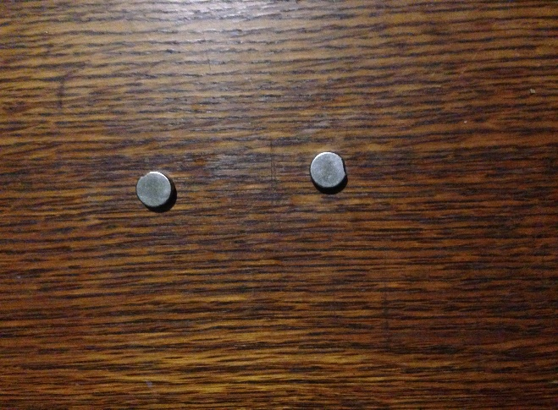
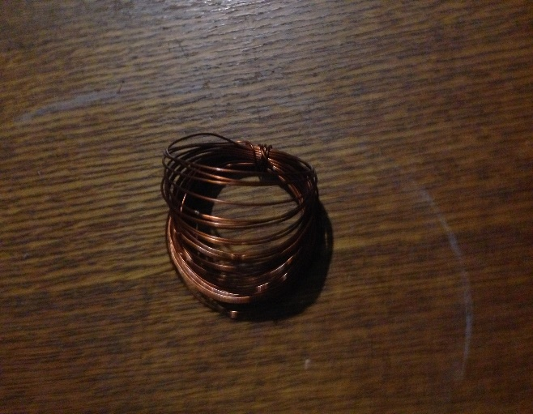
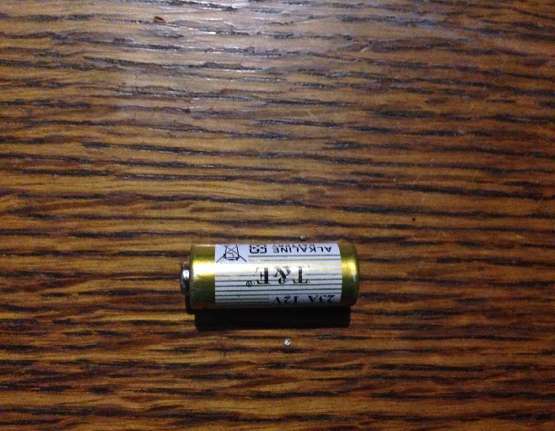
Матеріали та обладнання:
неодимові магніти,
батарейка,
мідний дріт.

Slide 6
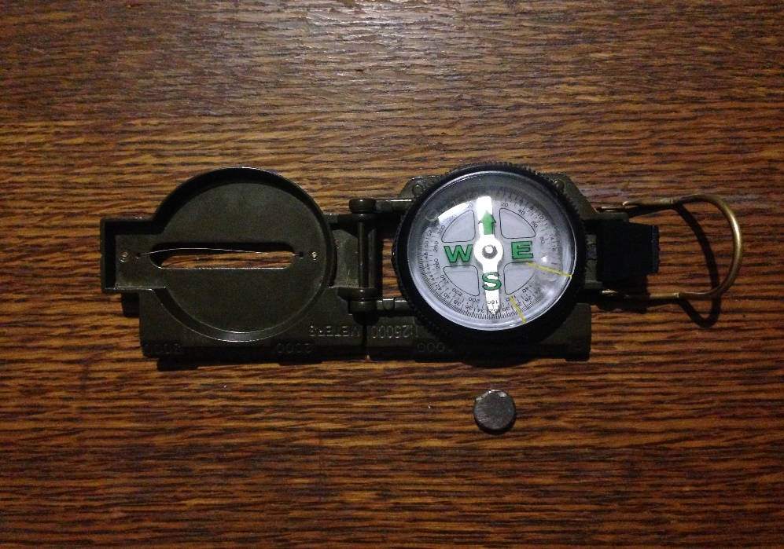
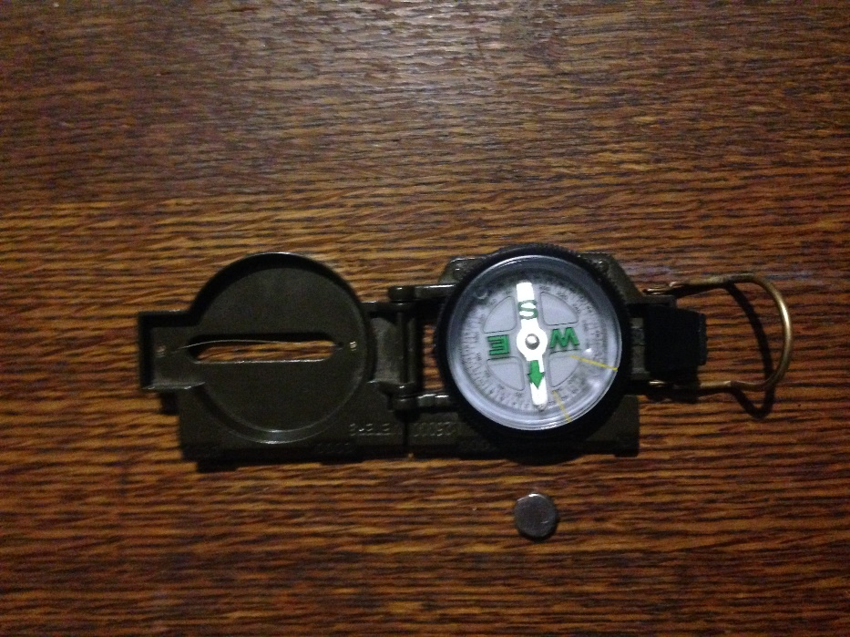
Хід роботи
Визначимо полюса на магнітах.

Slide 7
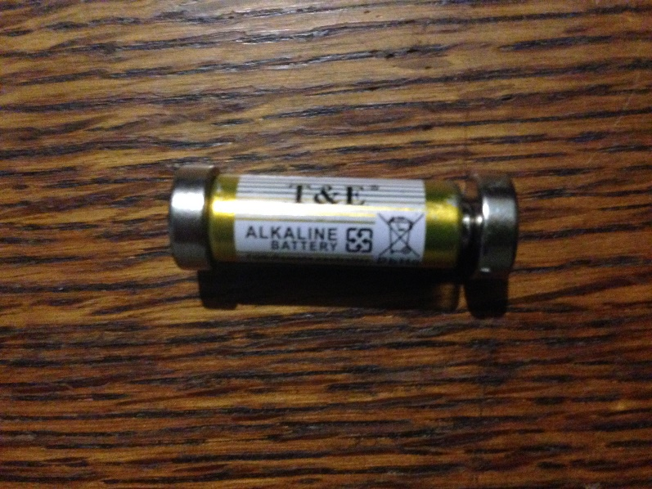
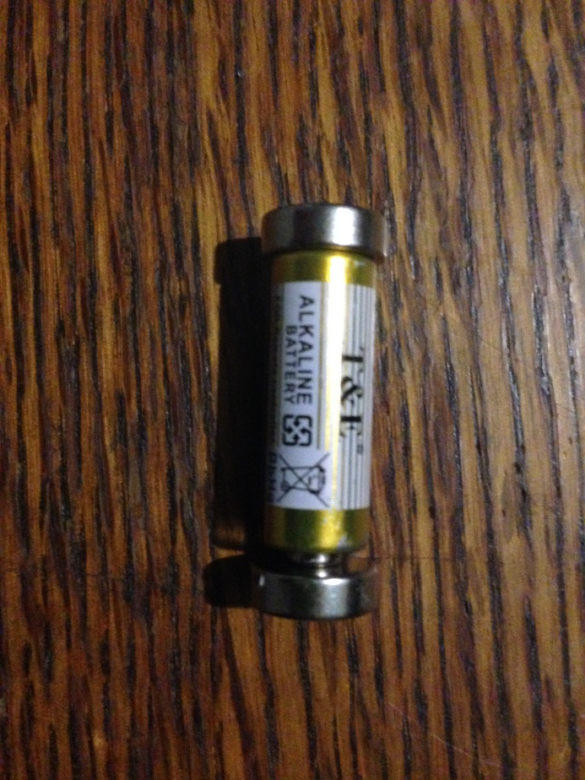
Візьмемо неодимові магніти і прикріпим неодимові магніти з різними полюсами.

Slide 8
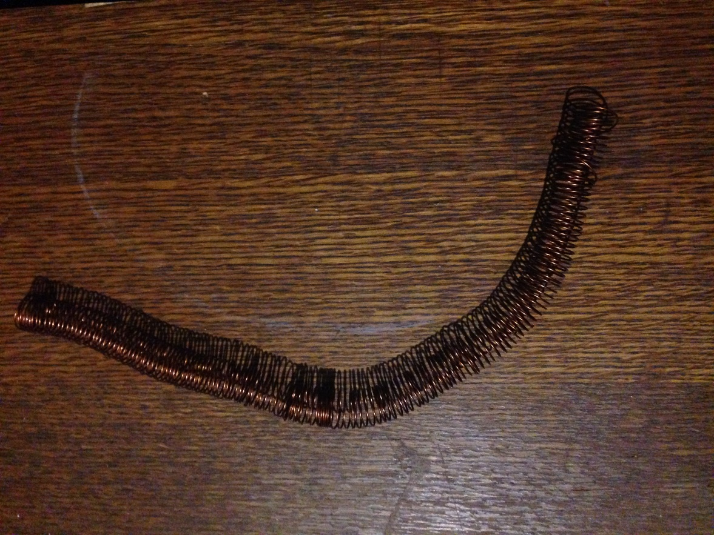
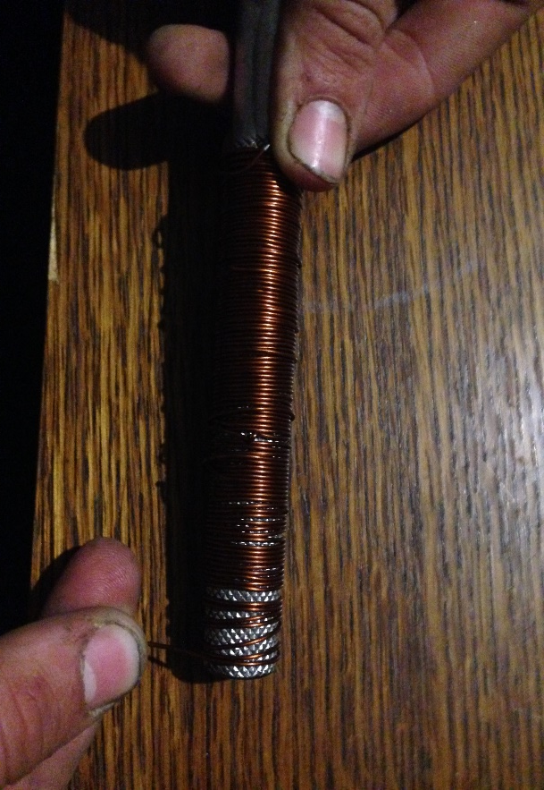
Намотаєм мідний дріт спіраллю.

Slide 9
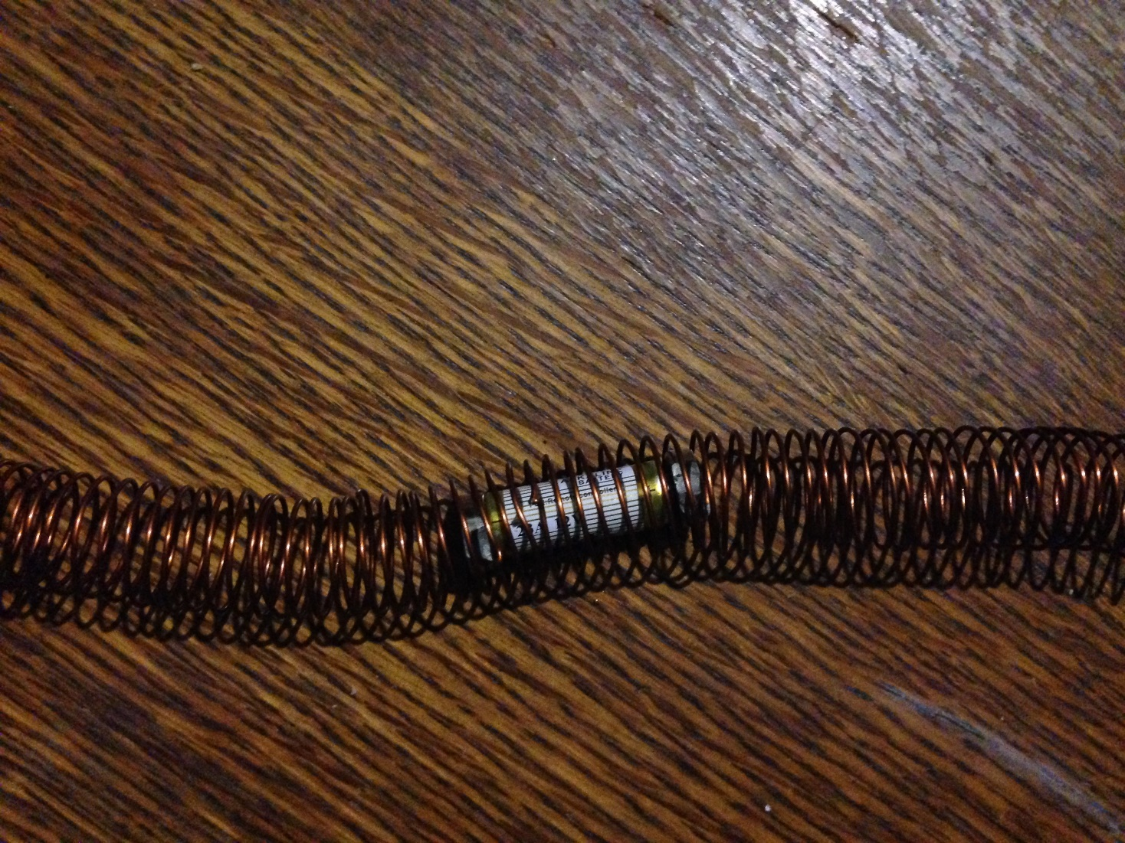
Перевіряємо чи буде сковзання батарейки з неодимовими магнітами в середині спіралі.

Slide 10
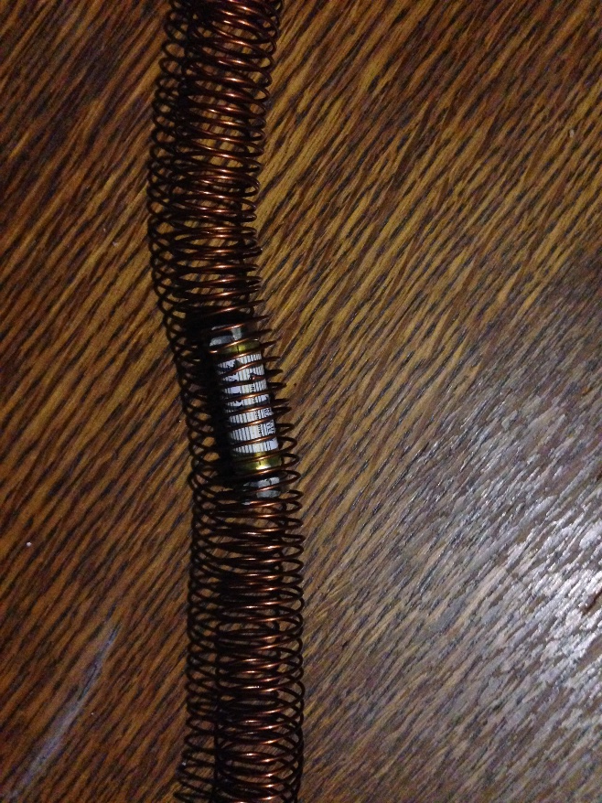
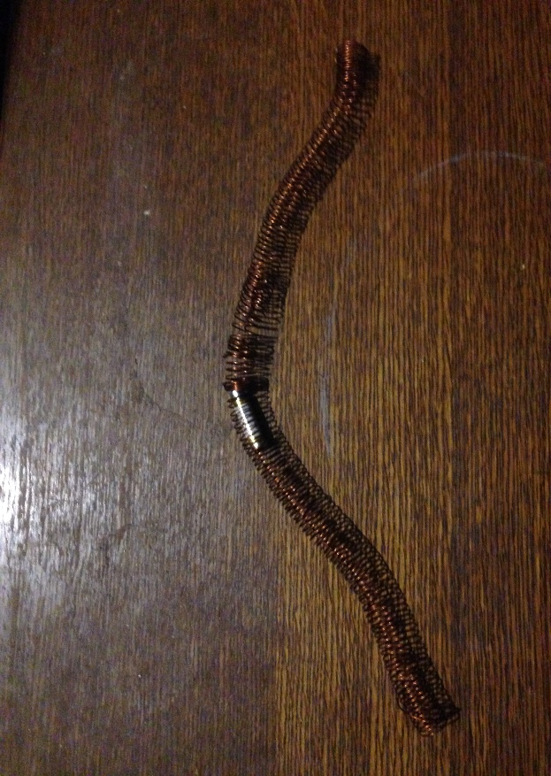
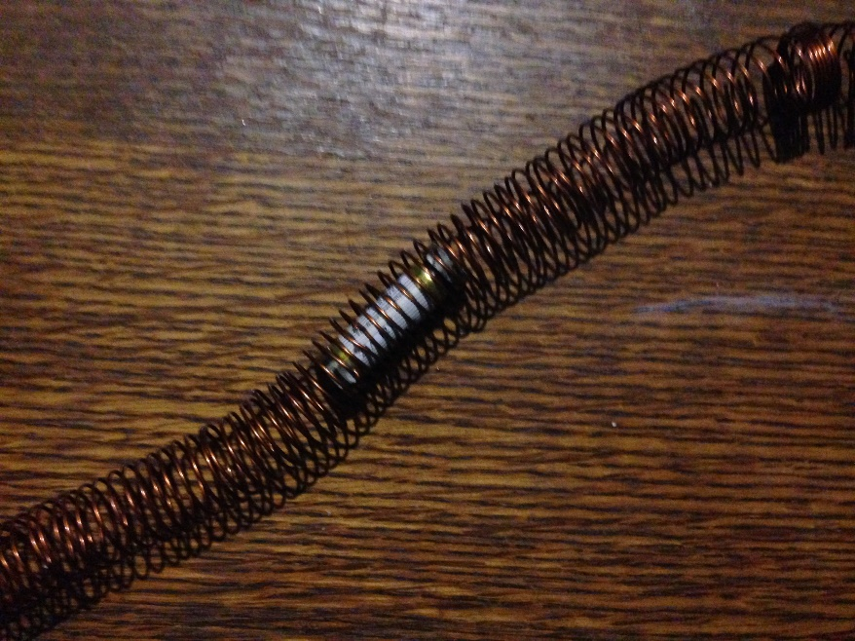
Результат:
Після того як прикріпили магніти до батарейки та просування в спіраль з мідного дроту бачимо як батарейка легко ковзає в спіралі.

Slide 11
Пояснення:
Наша конструкція працює так. Найпростіший електропоїзд працює за допомогою магнітного поля, що утворюється, коли струм проходить через спіральний мідний дріт, щоб натиснути і потягнути магніти на потяг. Поїзд є варіантом уніполярного двигуна.
Неодимові магніти грають роль контактів батарейки, підключаючи її до оголеним витків котушки з мідного дроту без ізоляції, намотаного на стрижень. Магніти створюють струм, коли торкаються до мідного дроту, в результаті чого один магніт забезпечує рух вперед, тоді як інший забезпечує задній поштовх, що дозволяє макету поїхати через котушку з мідної дроту.
Струм, що протікає в котушці створює в ній магнітне поле, яке виробляє силу Ампера, та штовхає один магніт і притягує інший.

Slide 12
Висновок:
Струм створюється при доторкання магніту та мідного дроту, в результаті чого один магніт забезпечує рух вперед, тоді як інший забезпечує задній поштовх. У своєму досліді я показав, як за допомогою простих речей можна створити досить цікаву конструкцію, найпростіший «Електропоїзд».

Slide 13
Дякую за увагу!

